Slide 1
تحليلٌ وحلُ أسئلة الفصل (14)
رواية الأمير الصغير
الصف التاسع
اللغة العربية
إعداد : أ. فارس جاد

Slide 2

الأمير الصغيرُ و مشعل المصابيح:
يرمز إلى التّفاني والإخلاص في العمل..
الرابع عشر صـــ 89
وقت زيارته للكوكب الخامس 329
زيارة الأمير الصغير للكوكب الخامس الذي يسكنه رجل يُشعل ويطفئ مصباحًا.
الكوكب الخامس 328
محادثة الأمير الصغير مع الرجل، حيث يكتشف الأمير أن الرجل يتبع أوامر معينة لتشغيل وإطفاء المصباح، دون أن يفهم الأمير الغرض من هذه الأوامر، بينما يجد الأمير معنىً جميلًا وعملًا مفيدًا في عمل الرجل رغم بساطته.

Slide 3

ذهب الأمير لكوكب به رجل مختلف عن الأربعة الذين قابلهم سابقا في الكواكب الأخرى, كانت وظيفة هذا الرجل هي : تشغيل المصابيح و إغلاقها .
كان عملا شاقا ؛فالكوكب صغير؛ حيث أنه يقوم بتشغيله وإيقافه كل دقيقة . فالكوكب يدور دورة واحدة حول نفسه كل دقيقة فكان هذا الأمر مرهق جدا له ؛ لكن الأمير أعجب به ورآه مختلفا ؛لكونه لايهتم بنفسه ويهتم بغيره, ويرى سعادتها من منظور آخر و غادر كوكبه وهو مستاء.

Slide 4

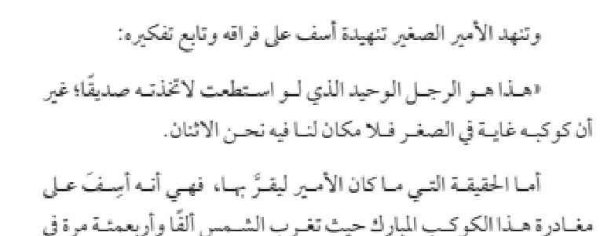
مغادرة الأمير الصغير للكوكب الخامس وتأمله في شخصية الرجل الذي يُشعل ويطفئ المصباح، معربًا عن رغبته في أن يكون صديقًا له.
رجل الإنارة هذا رجل متفانٍ ومحبٌّ لعمله جدًا , فهو نموذج يحتذى به في الكفاءة والإجادة .
أو موقف آخر ..

Slide 5

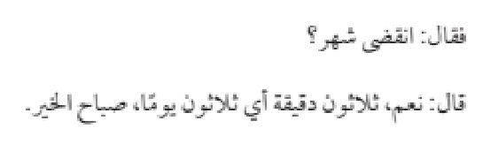
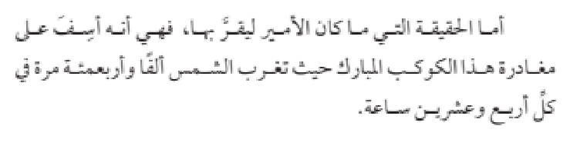
مصابيح

Slide 6
الرسالة المضمنة في هذا الفصل: هي أن الأشخاص الذين قد نعتبرهم غير مهمين أو عاديين يمكن أن يكونوا في الواقع أشخاصًا ذوي قيمة وأهمية، بسبب تفانيهم في عملهم واهتمامهم بمسؤولياتهم. كما تُظهر الرسالة أهمية التقدير والاحترام للآخرين، بغض النظر عن مهنتهم أو مكانتهم الاجتماعية.

Slide 7

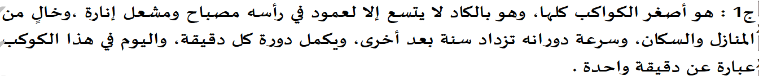
94

Slide 8


